Slide 1

Тема
«Причины нарушений речи и их профилактика»
Муниципальное бюджетное образовательное учреждение « Радуга»
п. Снежный Комсомольский муниципальный район
Хабаровский край
Составила : Дащенко О.М.
учитель-логопед
высшей кв. категории

Slide 2
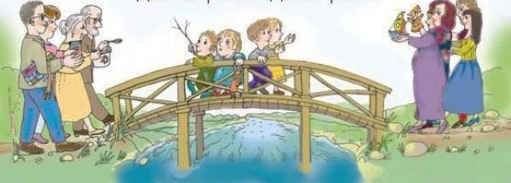
Родители и педагоги - два берега у одной реки.
Они воспитывают одних и тех же детей и результат будет более успешным тогда когда они станут хорошими союзниками.

Slide 3
Логопедия — это наука о нарушениях речи, о методах их предупреждения, выявления и устранения речевых нарушений.
Логопедия изучает причины, механизмы, симптоматику, течение, структуру нарушений речевой деятельности, систему коррекционного воздействия.

Slide 4

Цель: Пропаганда логопедических знаний
Задачи:
- познакомить родителей с механизмом образования речи .
- познакомить с причинами
нарушений речевого
развития и их
профилактикой.

Slide 5
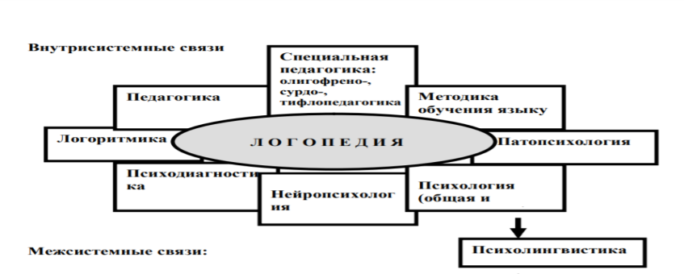
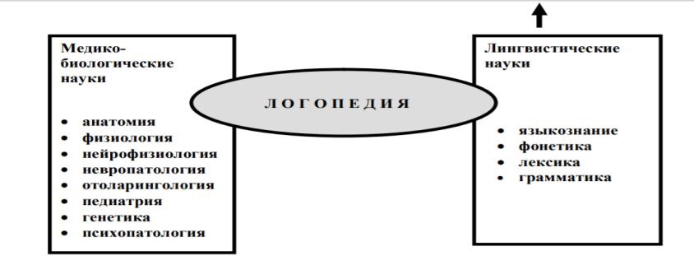
Связь логопедии с другими науками

Slide 6
Речь представляет собой одну из высших психических функций человека. Речевой акт осуществляется сложной системой органов, в которой главная, ведущая роль принадлежит деятельности головного мозга.
Речь играет исключительно важную роль в формировании высших психических функций у ребёнка.
Выполняя функцию общения ребёнка со взрослыми, она является базой для развития мышления, обеспечивает возможность планирования и регуляции поведения ребёнка, организации всей его психической жизни, влияет на развитие личности в целом.
В связи с этим в современной специальной педагогике и психологии утвердилось положение о необходимости раннего выявления и преодоления речевых нарушений, которые являются общей закономерностью аномального речевого развития,

Slide 7


Механизмы образования речи
Основные (ключевые) понятия:
Центральный отдел речевого аппарата,
Периферический отдел речевого аппарата,
Речеслуховой анализатор
Речедвигательный анализатор,
Зрительный анализатор,
инервация,речевое дыхание,
фонация,
артикуляция.
Речедвигательный анализатор :
1. Артикуляторный аппарат — губы, зубы, язык, нёбо (мягкое и твердое), глотка.
2. Голосовой аппарат — хрящи гортани, голосовые складки.
3. Дыхательный аппарат — бронхи, легкие, диафрагма

Slide 8
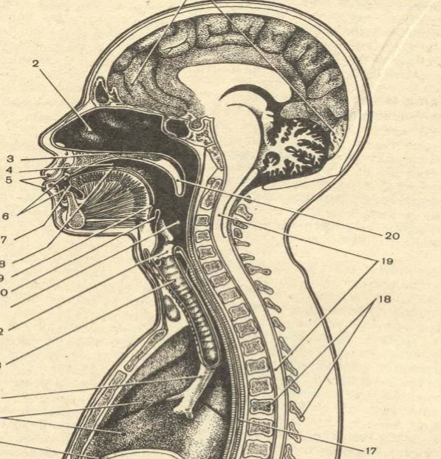
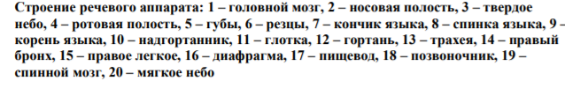
Строение речевого аппарата

Slide 9
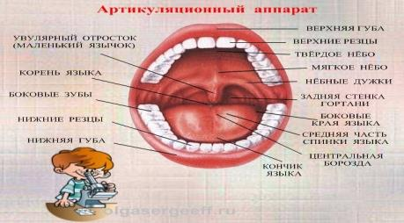

Slide 10
Причины нарушений речи
Внешние и внутренние
Причины нарушения речи
Биологические
Социально-экономические
Функциональные
Органические
Психоневрологические
Центральные
Периферические

Slide 11
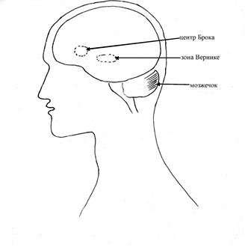
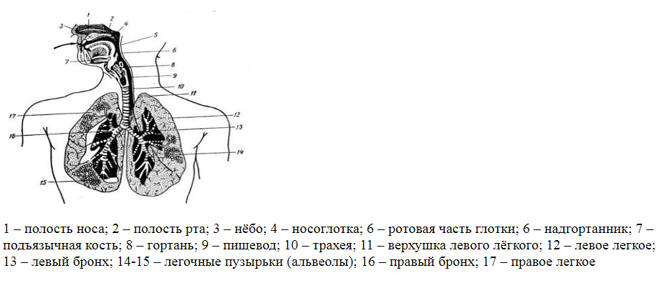
Что такое центральные и периферические причины?
Центральный отдел
речевого аппарата
(структуры головного мозга, черепно-
мозговые нервы)
Периферический отдел

Slide 12
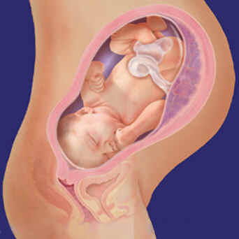
Пренатальная ( внутриутробная паталогия)
Причины влияющие на нарушение речи:
Гипоксические (внутриутробное кислородное голодание
Травматические (внутричерепные кровоизлияния)
Биологические (воздействие вирусов, бактерий, простейших)
Химические (лекарства, никотин, алкоголь, наркотики, экология, авитаминозы)
Радиоактивные (облучение)
Иммунологические (Rh несовместимость)
Социально психологические (стрессы,
депрессии, страхи)
Заболевания матери во время беременности
(острые и хронические)
Наследственные (генные и хромосомные заболевания

Slide 13
Натальная (патология во время родов)
Причины:
Травматические:
- родовая травма (повреждения головного и спинного мозга;
внутричерепные кровоизлияния; парезы рук, диафрагмы, мимической мускулатуры;
отек мозга, ишемия тканей мозга
- акушерско-гинекологическая патология:
стремительные роды, затяжные роды, кесарево сечение)
Асфиксические (кислородное голодание плода во время родов)
Недоношенность

Slide 14
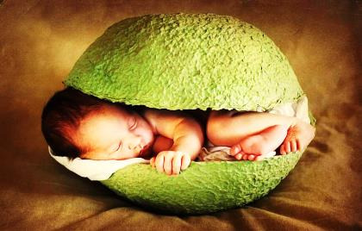
Постнатальная (патология после рождения)
Причины:
Наследственные (проявившиеся в период становления речи)
Травматические (открытые и закрытые черепно-мозговые травмы)
Биологические (нейроинфекции, вирусные инфекции)
Соматические (ослаблен-
ность, ЧПЗ, хронические
заболевания)
Химические
Социальнопсихологические

Slide 15
Виды речевых нарушений
Одни из них касаются только процессов произношения и обнаруживаются в снижении внятности речи без сопутствующих проявлений.
Другие затрагивают фонематическую сторону языка ( фонема- звук)и выражаются не только в дефектах произношения, но и в недостаточном овладении звуковым составом слова, влекущим за собой нарушения чтения и письма.
Третьи представляют собой коммуникативные нарушения, которые могут препятствовать обучению ребёнка в школе и его социальной адаптации.

Slide 16
Часто встречающиеся нарушения речевого развития у детей
Дисфония- проблемы с голосом, при которых нарушена сила. высота и тембр .
Брадилалия-замедленное воспроизведение звуков и слов.
Тахилалия – ускоренная речь. Ребенок говорит быстро, «глотает слова.
Заикание-связано с дизартрией и спазмом мышц лица шеи.
Дислалия –нарушение звукопроизношения при нормальном слухе и сохранной иннервации речевого аппарата.
Ринолалия ( гнусавость)-ребенок произносит все звуки, но с искаженным тембром. ( дефект носовой перегородки, разращение аденоидов.
Дизартрия -связана с органическим поврежден ием речевого аппарата(головного мозга, голосовых связок, гортани). Речь ребенка не внятная с «затуханием».

Slide 17
Дислалия -нарушение звукопроизношения при нормальном слухе и сохранной иннервации речевого аппарата
Различают – механическую
дислалию
Нарушения в строении органов артикуляционного аппарата ( аномалии прикуса, губ, языка , неба)
Функциональная
Неправильное воспитание речи ребенка в семье
( «сюсюкание», подражание неправильной речи, двуязычие, педагогическая запущенность, недоразвитие фонематического слуха, снижение слуха)

Slide 18
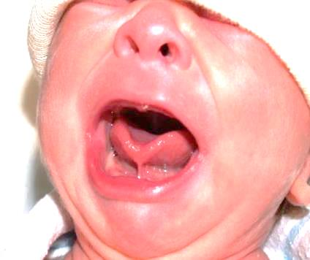
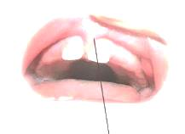
Нарушения строения артикуляторного аппарата
Укороченная подъязычная связка языка, верхней губы. Может являться причиной сонорных звуков нарушению (Л,Р)

Slide 19
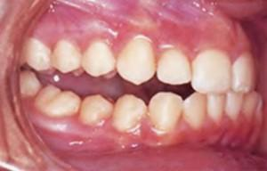
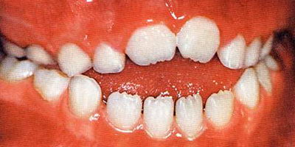
Неправильный прикус
Открытый прикус
Боковой Передний
Открытый прикус приводит к:
- нарушению речи;
- удлинению нижней части лица;
- нарушению функций жевания и глотания;
- напряжению мышц рта.

Slide 20
Алалия (отсутствие речи)
Моторная алалия - это нарушение двигательной способности говорить, при полном сохранении понимания речи.
Сенсорная алалия - это отсутствие понимания речи при наличии возможности говорить

Slide 21
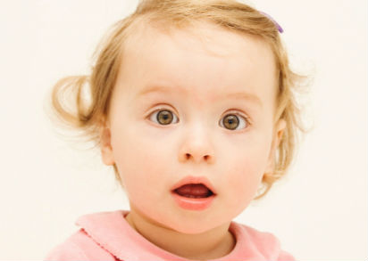
Дизартрия
Нарушение произношения вследствие нарушения иннервации речевого аппарата, возникающее в результате поражения нервной системы.

Slide 22

Проявления стертой формы дизартрии
Трудности артикуляции;
Поперхивание;
Расстройство жевания, глотания;
Смазанность речи
Нарушение звукопроизношения;
Нарушение просодических компонентов речи (темп, ритм, интонация)

Slide 23
Заикание
Заикание чаще всего возникает у детей с ослабленной нервной системой. Чтобы вовремя помочь ребенку, очень важно не пропустить первые признаки заикания:
-При заикании ребенка в его речи наблюдаются вынужденные остановки или повторения отдельных звуков и слогов:
- употребление перед отдельными словами лишних звуков (а, а);
- повторение первых слогов или целых слов в начале фразы;
- вынужденные остановки в середине слова, фразы;
- затруднения перед началом речи.
Причиной появления заикания является ослабленность центральной нервной системы. Поводы к возникновению заикания могут быть различными.

Slide 24
Иногда оно появляется после ряда инфекционных заболеваний, когда организм ослаблен.
Часто заикание возникает после испуга или при длительной психической травматизации — постоянном несправедливом, грубом отношении к ребенку окружающих его людей
К заиканию может привести внезапное изменение в худшую сторону жизненных условий (обстановки, режима).
Нередки случаи заикания у детей с рано развившейся речью, родители которых читают им слишком много стихов, сказок, обращаются с постоянными просьбами: «расскажи», «повтори», часто заставляют говорить напоказ.
Заикание легче предупредить,
чем лечить. Педагог ,воспитатель
вовремя может заметить все недостатки
воспитания ребенка и дать
родителям полезные советы.
Поэтому ,беседы воспитателя с родителями
о правильном воспитании имеют большое
значение в предупреждении возникновения
заикания у детей и уклонятся родителям от
таких бесед нецелесообразно.

Slide 25
Профилактика речевых нарушений
Профилактика речевых нарушений
В настоящее время количество детей, имеющих нарушения речи, увеличивается. Поэтому возрастает необходимость по предупреждению (профилактике) речевых нарушений у дошкольников. Важную роль в профилактике играет совместная работа логопедов и воспитателей ,родителей детских дошкольных учреждений. Поэтому так важно заботиться о своевременной профилактике нарушений и уделять внимание развитию речи детей.

Slide 26
Предупреждать речевые нарушения у детей необходимо с раннего возраста, в каждой возрастной параллели свои профилактические задачи:
- В раннем возрасте (до 3 лет) - предупреждение недоразвития речи соц. характера, так как речь ребенка формируется по подражанию, то есть в процессе общения с окружающими его взрослыми , неправильное речевое окружение и воспитание может являться причиной возникновения у детей дефектов речи.
В младшем и среднем возрасте (3-5 лет) – предупреждение дефектов звукопроизношения.
Достижение этой цели – комплексная работа.
Она включает работу над:
✓фонематическим слухом,
✓артикуляционной и мелкой моторикой,
✓речевым дыханием, силой голоса.

Slide 27
Фонематический слух – способность воспринимать звуки речи, фонемы, благодаря которым осуществляется различение слов, близких по звучанию: рак – лак – мак, угол – уголь. Хорошо развитый фонематический слух обеспечивает правильное формирование звукопроизношения, четкое и внятное произнесение слов в соответствии с общепринятыми нормами.
Игры
Узнавание неречевых звуков - игры со звучащими игрушками, баночки -шумелочки;
2. Игры, направленные на восприятие ритма;
3. Различение одинаковых по высоте, силе, тембру звукокомплексов – игры «Три медведя», «Как семья разговаривает»;
4. Различение близких по звуковому составу слов – работа с оппозиционными звуками.

Slide 28
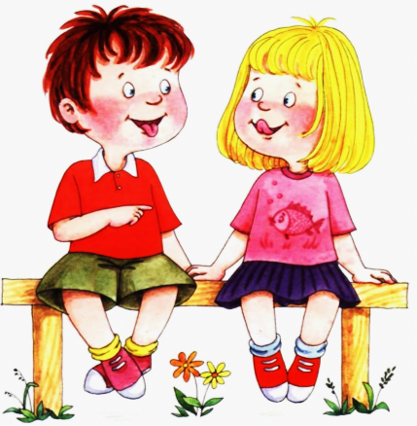
Артикуляционная моторика
Артикуляционная моторика .
Хорошая дикция – основа четкости и разборчивости речи. Ясность и чистота произношения зависит от активной и правильной работы артикуляционного аппарата. Развивать артикуляционный аппарат помогают специальные упражнения.
С детьми второй младшей группы – объем требований невелик. Нужно, чтобы дети усвоили простейшие навыки движения («блинчик», «лошадка», «вкусное варенье»)
В средней группе необходимо следить за четкостью выполнения движений, за умением переключать органы артикуляционного аппарата с одной позы на другую..
Проводить гимнастику систематически, тогда будет эффект.

Slide 29
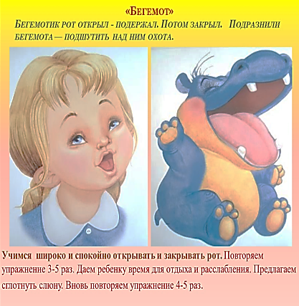
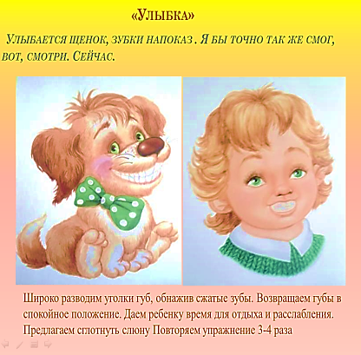
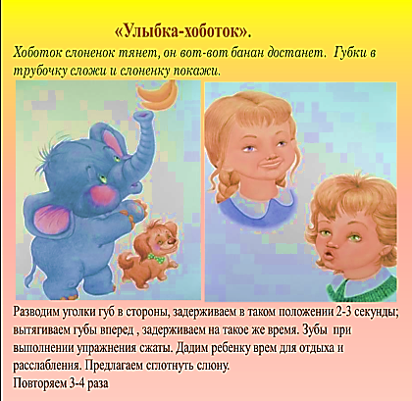
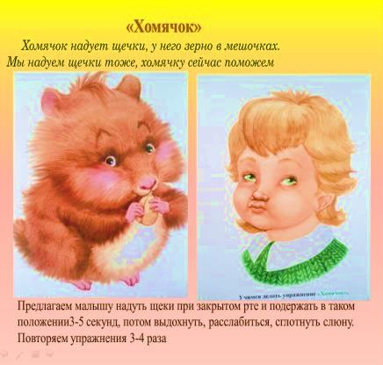
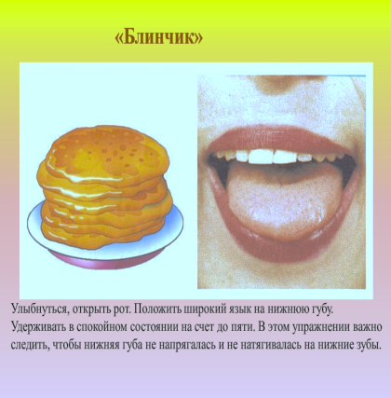
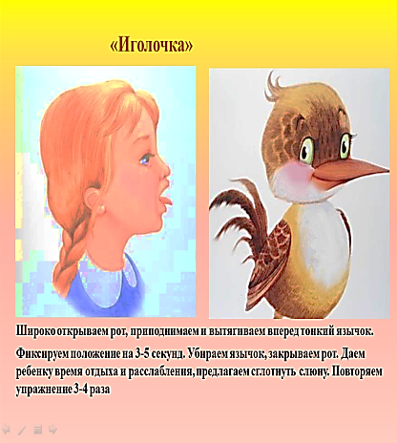
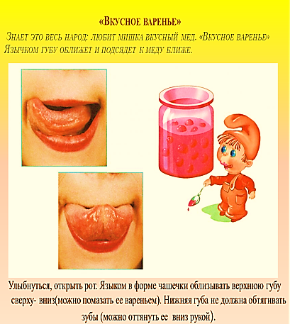
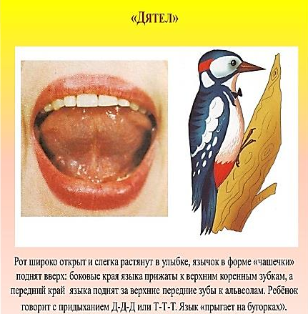
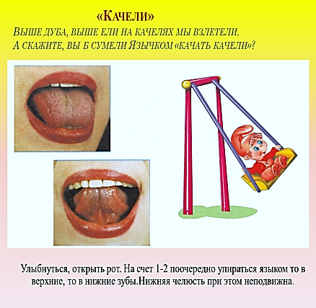
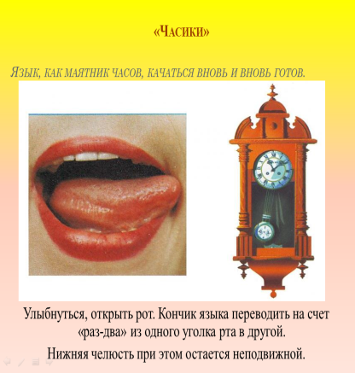
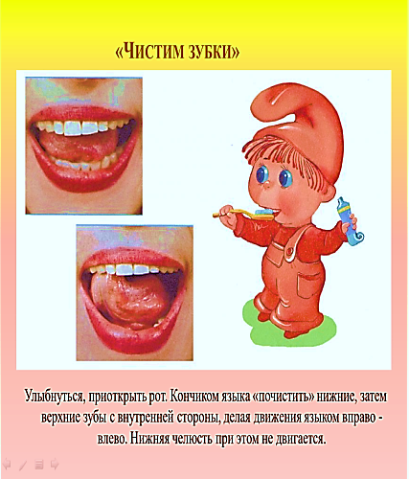
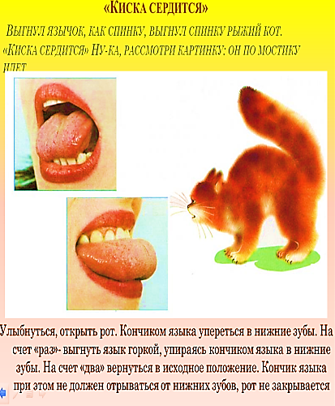
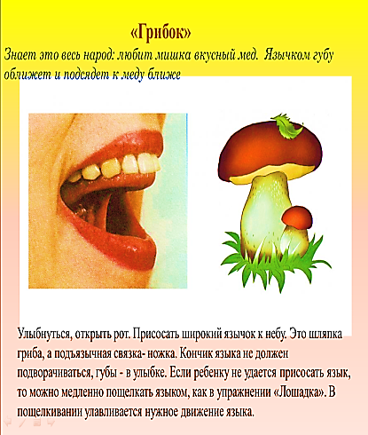
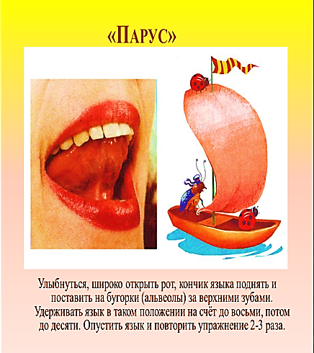
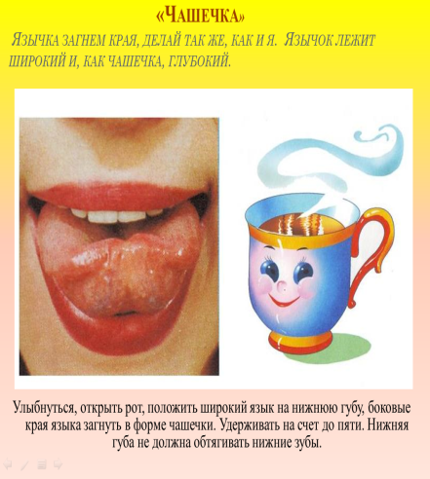
Артикуляционные упражнения

Slide 30
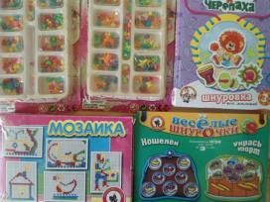
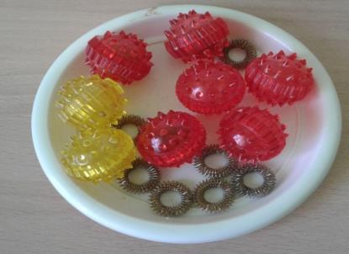
Мелкая моторика
Упражнения на развитие мелкой
моторики так же, как и артикуляционные упражнения должны проводится систематически, так как тесно связаны в головном мозге с зонами отвечающими за развитие речевой моторики. Обыгрывание с детьми потешек, стихов в сочетании с движением и музыкой, пальчиковые гимнастики, выкладывание узоров разными видами круп, пазлы, собирание бус, шнуровки
Шарики Су-джок и многое другое способствует развитию мелкой моторики рук.

Slide 31
Речевое дыхание
Речевое дыхание – дыхание в процессе речи, отличается от обычного более глубоким коротким вдохом и ротовым длинным выдохом. Несовершенства речевого дыхания и их влияние на речь:
Ослабленный вдох и выдох, как следствие - тихая речь, затруднение произнесения длинных фраз; нерациональное расходование выдыхаемого воздуха ведет к нарушению плавности речи, не договариванию слов и фраз; произнесение фраз на вдохе - судорожной, нечеткой речи; неравномерный выдох - речь то громкая, то тихая. Кроме того, нарушение речевого дыхания может быть как следствие:
• аденоидных разрастаний;
• общей физической ослабленности;
• сердечно-сосудистых заболеваний.
Игры направленные на удлинение, развитие силы и плавности воздушной струи: «мыльные пузыри», «дутье на кораблики», надувание игрушек, воздушных шариков, «буря в стакане воды», «упрямая свеча», перышки, снежинки.
Проводить систематически, 2-3 минуты. Упражнение «Фокус» :
1. Сделай «чашку» (боковые края языка прижми к верхней губе, посередине остается желобок)
2. Положи маленький кусочек ватки на кончик носа. Сделай вдох через нос. Сильно дуй через рот на ватку, чтобы она полетела вверх.

Slide 32
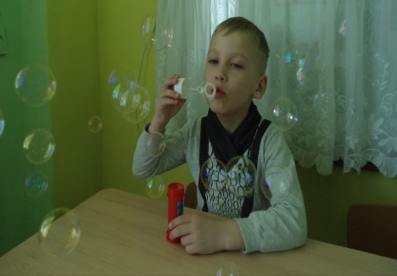
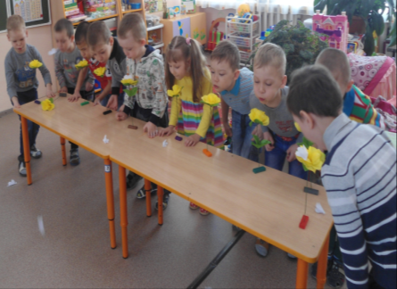
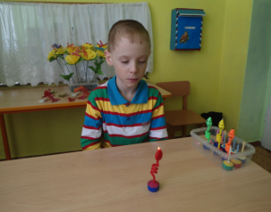
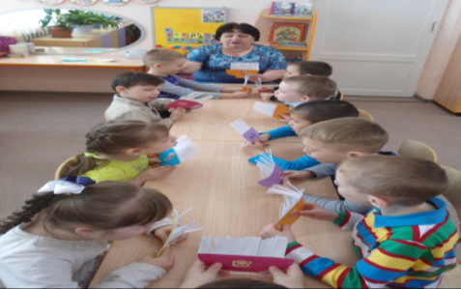
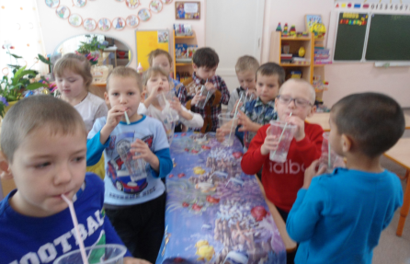

Slide 33
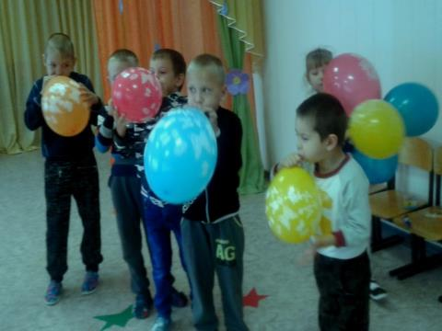
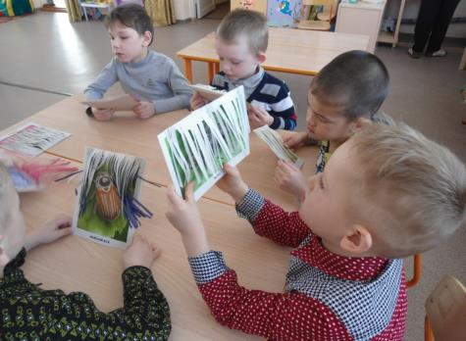
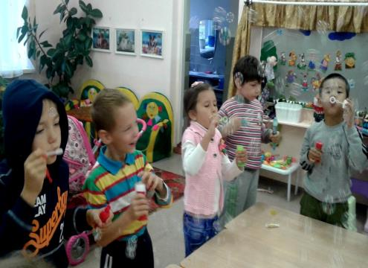
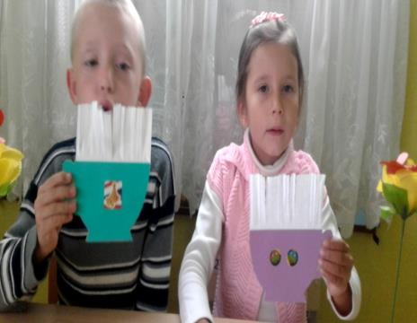

Slide 34
Голос
Параллельно с развитием дыхания идет работа по развитию голоса.
Речевая интонация, окрас.
Необходимо уделить внимание детям с тихим и крикливым голосом.
Крикливый голос устраняется путем игр в тихую или шепотную речь.
«Эхо» В лесу причу: «ау, ау». А мне в ответ: «ау, ау». Горе кричу: «ау, ау». Гора в ответ: «ау, ау»
2. Далеко-близко .
На примере звукоподражаний: поезд приближается, поезд отдаляется: ТУУУУУУУУУТуууууууууууу.
Самолет летает: ВУУУУУУ-вууууу-ВУУУУУУ и наоборот.
3. Произнесение стихотворений с изменением силы голоса: Мне мила моя работа (тихо) Я доволен, я горжусь (громко)
Тихий голос - игры, сопровождающиеся громким звукоподражанием или договариванием междометий:
Вот обрадовались звери! Засмеялись и запели, ушками захлопали, ножками затопали. Гуси начали опять по-гусиному кричать: га-га-га. Кошки замурлыкали: мур-мур-мур, Птички зачирикали: …. , Лошади заржали: …. , Мухи зажужжали: … ., Лягушата квакают: …. , А утята крякают:…. , Поросята хрюкают: …. , Мурочку баюкаютфразы усваивается ребенком по подражанию. Патологии развития голоса встречаются достаточно редко.

Slide 35
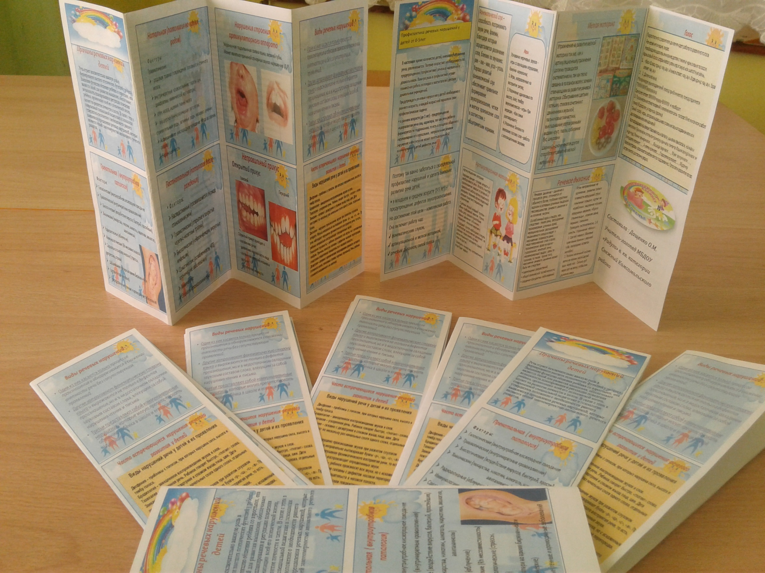
Буклет на память
«Причины нарушений речи»
Анкетирование по разработанной анкете по теме встречи

Slide 36

Спасибо за внимание !

